Slide 1


Load
Bot
ROBOTIQUE DE LIVRAISON AUTONOME ÉCO-RESPONSABLE
Réinventer le dernier kilomètre pour sublimer l'expérience client.
Flotte multimodale en location clé en main pour transporteurs et opérateurs logistiques exigeants.
Flotte 100% Électrique
Service 24h/24 et 7j/7
Modèle RaaS (Location)

Slide 2
Problématique Centrale
L'enjeu critique des leaders de la livraison
« Comment permettre aux sociétés de livraison d'avoir des clients plus satisfaits et fidèles ? »
Le dernier kilomètre concentre plus de 53% des coûts totaux et 80% des insatisfactions consommateurs.

Slide 3




Constat Marché
Les faiblesses structurelles du modèle traditionnel
Colis Détériorés
Cadences Sous Pression
Chaleur Non Maîtrisée
Aléas Opérationnels
Repas écrasés et emballages abîmés lors du transport.
Rupture récurrente de la température des plats.
Sensibilité forte aux arrêts maladie et grèves.
Courses effrénées entraînant des livraisons manquées.

Slide 4
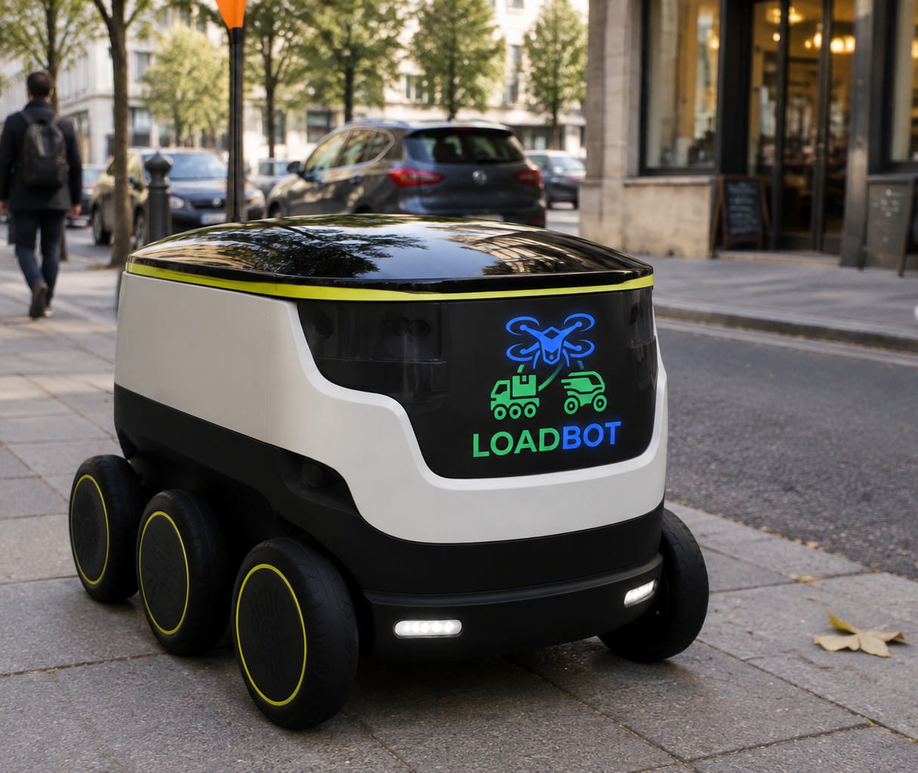
Notre Solution
La robotique autonome au format locatif (RaaS)
01
Location Clé en Main
Zéro CAPEX, maintenance intégrée et déploiement immédiat.
02
Qualité et Régularité Absolue
Préservation totale des paquets et respect des délais.
03
Résilience Opérationnelle
Continuité de service garantie 365 jours par an.

Slide 5



Catalogue Matériel
Une flotte adaptée à chaque mission logistique
LoadBot Petit
LoadBot Gros
LoadBot Volant
ISOTHERME ACTIF
HAUTE CAPACITÉ
DRONE AÉRIEN
Maintien précis au chaud ou au froid pour plats cuisinés.
Volume XXL avec éjection assistée par parachute.
Accès ultra-rapide aux zones isolées et congestionnées.

Slide 6
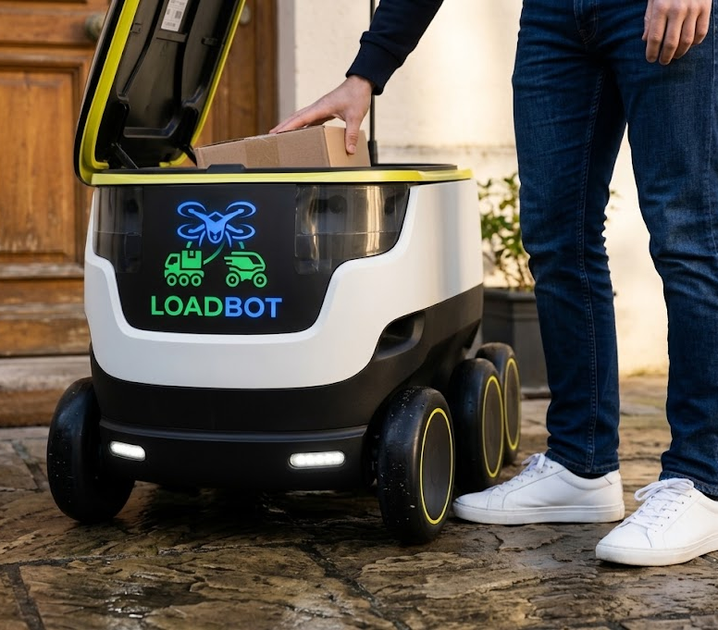
Spécifications Précision
Préservation thermique et dépôt autonome
LIVRAISON FOOD & PETITS COLIS
LoadBot Petit
Chambre thermique active régulée au degré près pour préserver l'intégrité gustative des repas.
PLAGE THERMIQUE
RAYON D'ACTION
-4°C à +65°C
15 km / charge
Isolation haute précision & température contrôlée
Autonomie optimale pour tournées urbaines

Slide 7
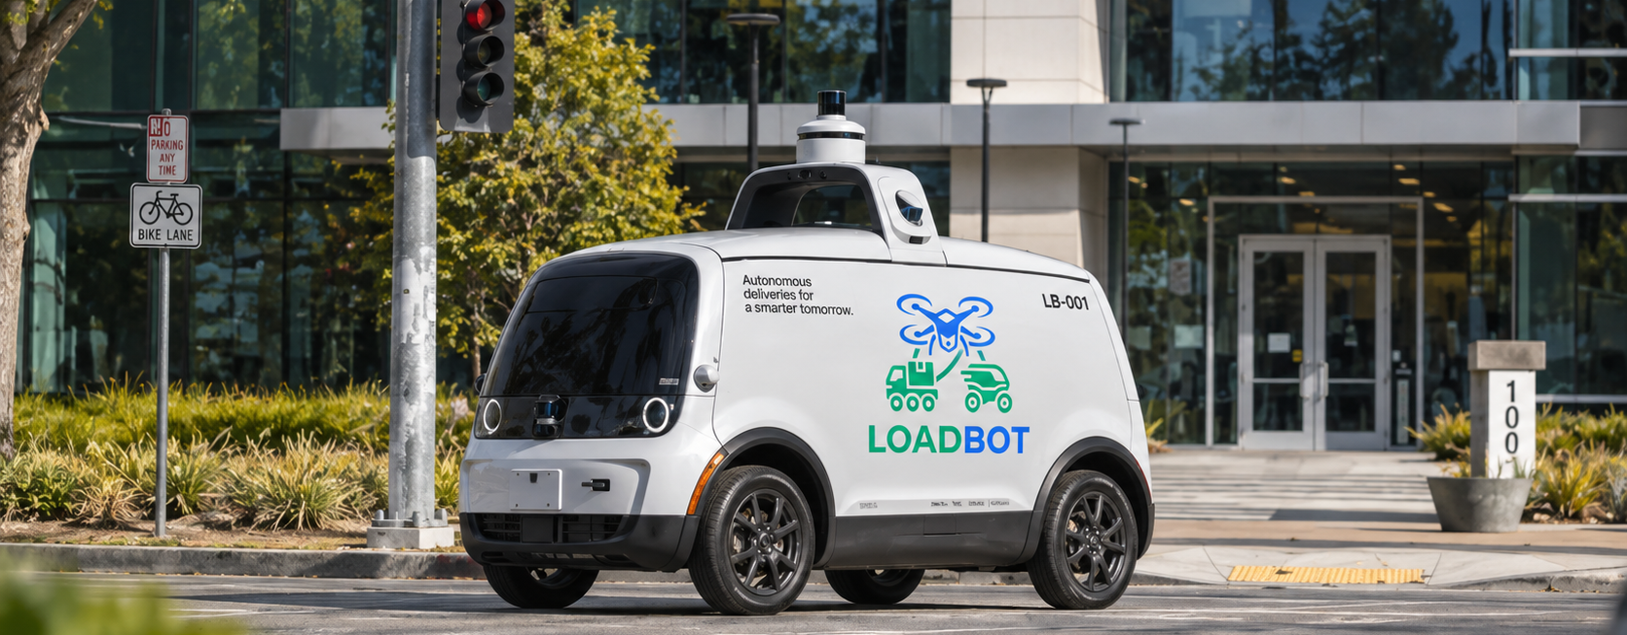
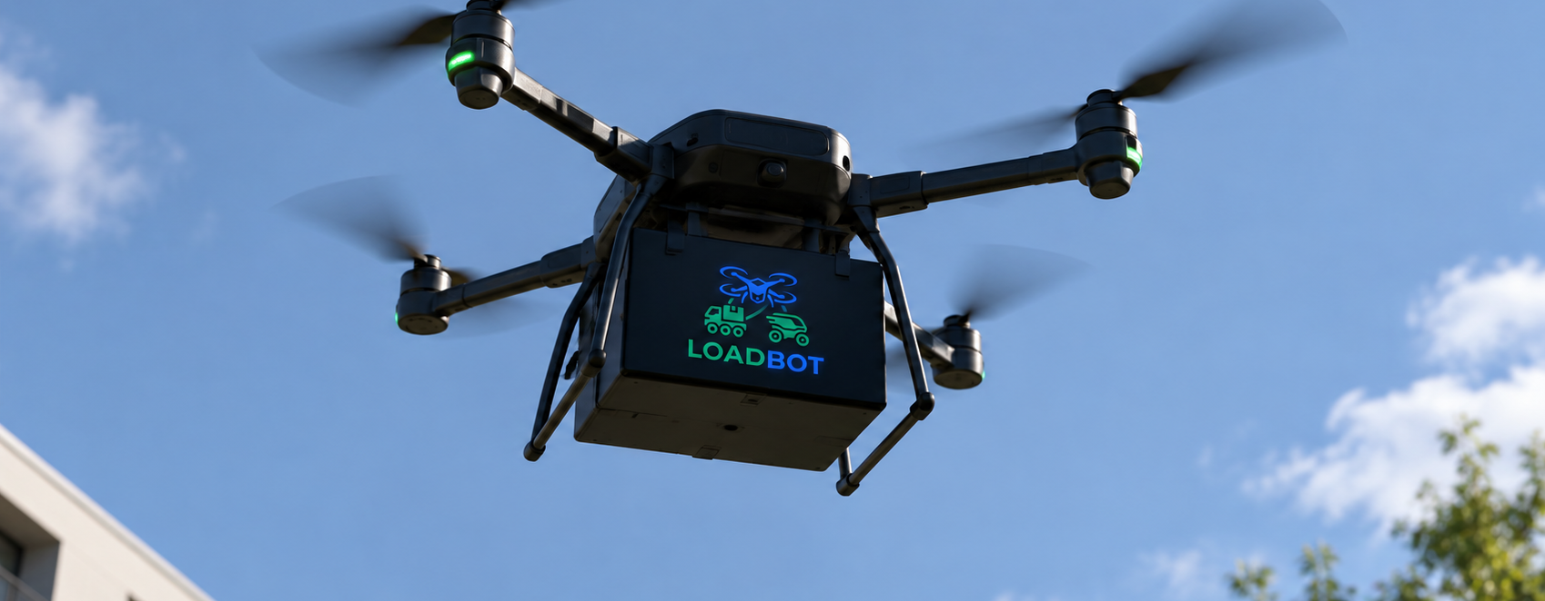
Capacité & Aérien
Volumes massifs et zones inaccessibles
LoadBot Gros (Fret Lourd)
LoadBot Volant (Drone Express)
Transport multi-colis avec module de déploiement rapide assisté par parachute pour zones sécurisées.
Franchissement instantané du trafic pour livrer les résidences enclavées ou les urgences vitales.

Slide 8
Performance Durable
L'efficience énergétique et l'acceptabilité citoyenne
100%
0 dB
24/7
-40%
Électrique
Silence Total
Disponibilité
Coûts Dernier Km
Zéro émission directe de CO2 en ville.
Livraisons nocturnes sans bruit résidentiel.
Opérationnel de jour comme de nuit sans coupure.
Optimisation énergétique et fluidité des flux.

Slide 9
Segmentation Marché
À qui s'adresse l'offre de location LoadBot ?
CIBLE PRINCIPALE
CŒUR DE CIBLE GÉO
CIBLE SECONDAIRE
Opérateurs Logistiques
Métropoles Urbaines
Grands Campus & Sièges
La Poste, Amazon, Uber Eats, Deliveroo, transporteurs express & nationaux.
Centres-villes piétons, zones à faibles émissions (ZFE) et rues étroites.
Multinationales, parcs tertiaires, sites industriels et complexes hospitaliers.
Besoin : Fiabilité de pointe et baisse des litiges.
Besoin : Agilité et circulation sans restriction.
Besoin : Navettes internes automatisées entre services.

Slide 10
Proposition de Valeur
Pourquoi louer la flotte LoadBot ?
Flexibilité Totale
Ajustement de la flotte en temps réel lors des pics saisonniers (Black Friday, fêtes).
0 Risque d'Immobilisation
Maîtrise Budgétaire
Transformation intégrale des coûts d'acquisition (CAPEX) en charges opérationnelles (OPEX).
Coût par Course Réduit
Maintenance 24/7
Télémétrie prédictive, interventions physiques rapides et mises à jour logicielles continues.
99.8% de Disponibilité

Slide 11



Stratégie de Visibilité
Nos leviers de conquête institutionnelle et B2B
Démos dynamiques en direct
Simulateur de ROI en ligne
Contenus vidéo & retours d'expérience
Salons Professionnels
Plateforme Web Dédiée
Réseaux Sociaux B2B
Présence active sur les événements référents (VivaTech, Supply Chain Event, SITL).
Portail interactif de simulation de flotte, spécifications techniques et accès client direct.
Campagnes d'influence ciblées sur LinkedIn auprès des directeurs logistique et achats.

Slide 12

« Louer nos robots pour avoir des clients plus heureux. »
Une promesse opérationnelle limpide : garantir la perfection du dernier mètre pour faire de chaque livraison un moment de satisfaction fidélisant.

Slide 13


Load
Bot
Déployez l'autonomie sur vos réseaux dès aujourd'hui.
Contactez nos équipes pour lancer un programme pilote de 30 jours au cœur de votre zone opérationnelle.
contact@loadbot.tech
www.loadbot.tech
LoadBot Robotics

